Slide 1



9 marzo 2025
ANÁLISIS Y
GEOLOCALIZACIÓN
de Códigos Postales
Bryan Alexander Gómez Miranda

Slide 2

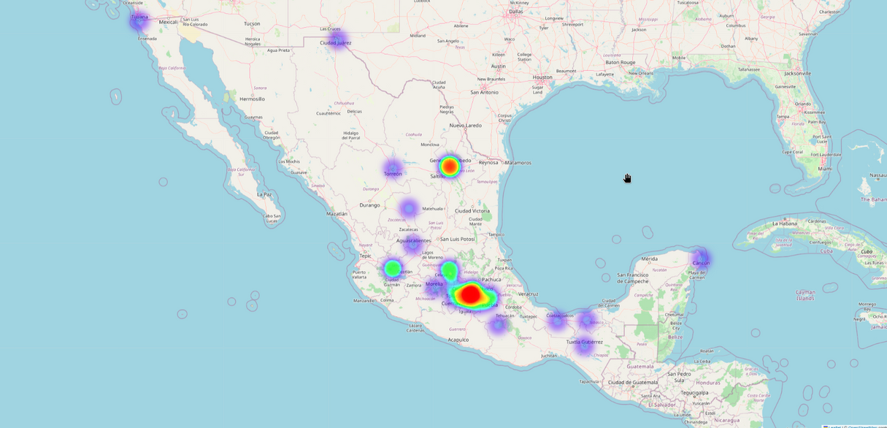
OBJETIVO DEL PROYECTO
"Geolocalizar códigos postales y
visualizarlos en un mapa de calor para análisis espacial."

Slide 3
METODOLOGÍA
¿CÓMO SE HIZO?
01

Slide 4





OBTENCION Y PROCESAMIENTO
Obtención de datos:
Limpieza y validación de datos:
Procesamiento de datos:
Se verificó que los datos de código postal no tuvieran valores vacíos o duplicados.
Se convirtieron formatos incorrectos
Se validó que las coordenadas obtenidas fueran correctas, comparando con referencias geográficas conocidas.
Se eliminaron registros con información inconsistente o fuera del rango esperado.
Se usó pandas para cargar y manipular el dataset.
Se automatizó la consulta de coordenadas a la API de Google Maps, iterando sobre los códigos postales.
Se guardaron los resultados en el archivo Excel actualizado para evitar consultas innecesarias a la API.
Se trabajó con un archivo Excel que contenía códigos postales con columnas como ZIP A y ZIP B,
01

Slide 5
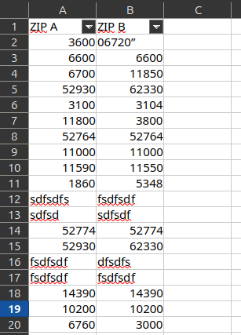
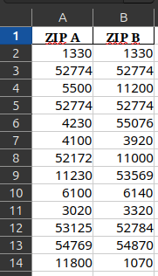
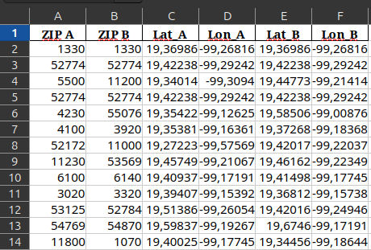
ANTES Y DESPUÉS
Datos Originales
Datos limpios
Datos Verificados

Slide 6




TECNOLOGÍAS UTILIZADAS
Pandas
Se procesaron datos desde un archivo Excel con Pandas.
Maps API
se obtuvieron coordenadas con Google Maps API
Folium
se visualizaron en un mapa interactivo con Folium.

Slide 7
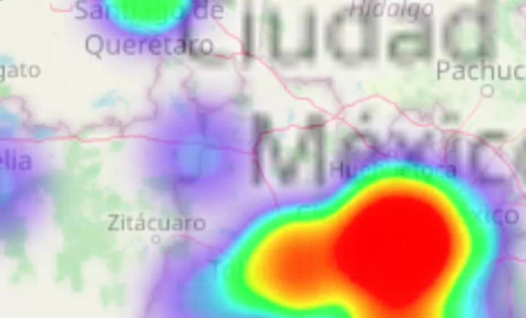
RESULTADOS

